Slide 1
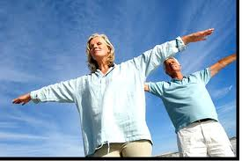
La Terapia Cranio-Sacrale

Slide 2
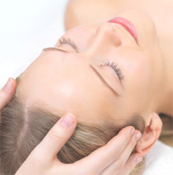
Obiettivo della Terapia Cranio -Sacrale
La terapia Cranio-Sacrale ha lo scopo di rilasciare le restrizioni del Tessuto Connettivo e di riportare in fisiologia tutte le strutture del corpo
Ossa
Muscoli
Organi e i visceri
Favorendone la corretta funzionalità

Slide 3
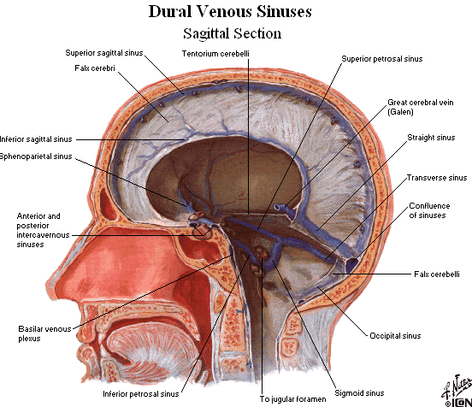
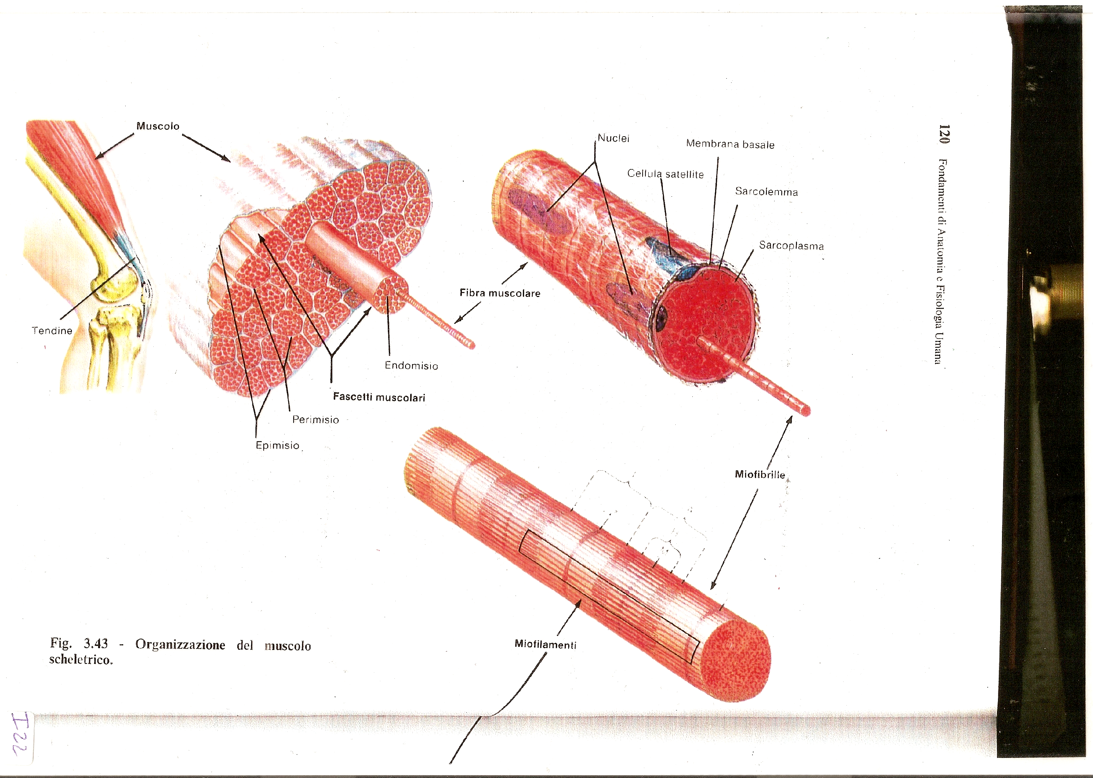
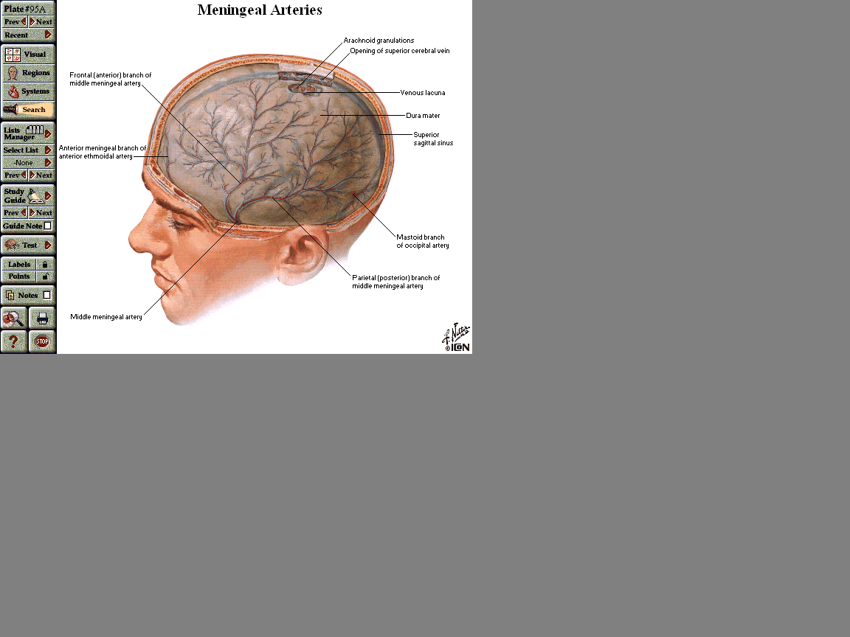
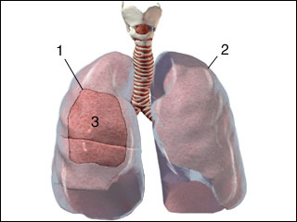
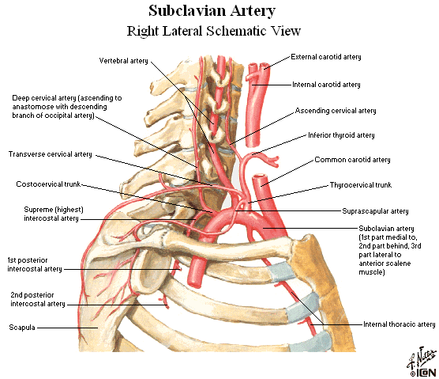
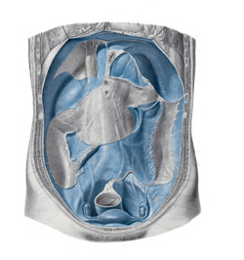
Tutti gli organi , le ossa , i muscoli i vasi sanguigni sono parzialmente costituiti o rivestiti da tessuto connettivo.
Strutture come
la Pleura,
il Peritoneo ,
il Pericardio
Le Meningi
I Legamenti
Le Fasce Muscolari
Sono fatte di Tessuto Connettivo

Slide 4
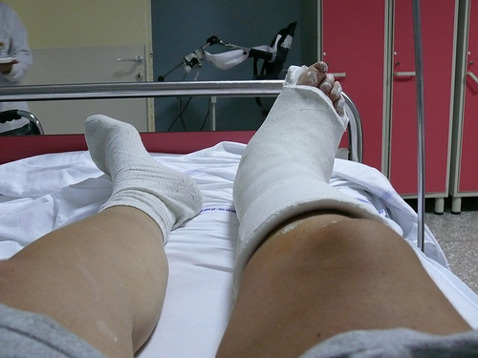
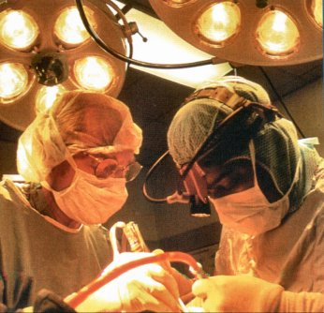
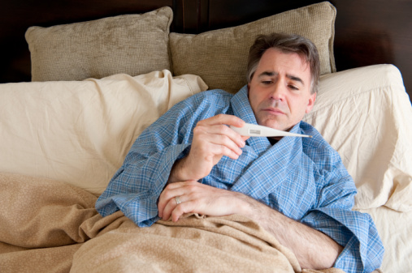
COSA CREA PATOLOGIA NEL TESSUTO CONNETTIVO ?
ATTIVITA’ MOTORIA RIDOTTA O ECCESSIVA
INFEZIONI
TRAUMI
INTERVENTI CHIRURGICI
.

Slide 5
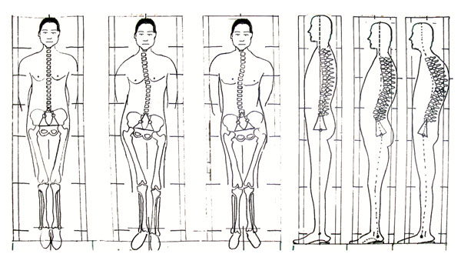
Effetti sulla Postura e sugli Organi
L’alterazione del tessuto connettivo modifica la normale elasticità di quel distretto ed altera la postura generale arrivando a volte a causare anche disturbi e sintomi sia muscolari che viscerali in distretti molto lontani da quelli in cui si è verificato il problema

Slide 6
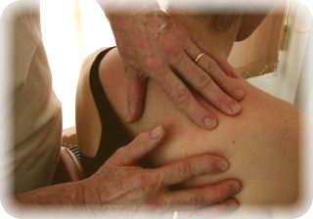
La Terapia Cranio- Sacrale
Il Terapista Cranio-Sacrale applica tecniche palpatorie e manipolative tanto delicate quanto efficaci che permettono all’intero organismo di ritrovare la propria funzionalità
.La terapia è passiva pertanto anche chi non può affaticarsi o ha problemi motori o soffre di osteoporosi può usufruirne.
E’ adatta anche a pazienti non collaboranti

Slide 7
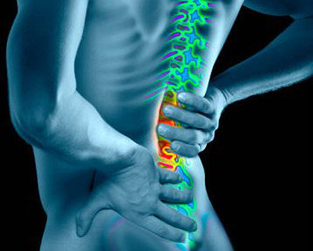
Patologie Ortopediche trattabili con la Terapia Cranio-Sacrale
Cervicalgia
Cervicobrachialgia
Ernie del disco cervicali
Dorsalgie
Lombalgia
Lombosciatalgia
Ernie del disco lombari
Periartriti
Epicondiliti
Metatarsalgie
Distorsioni
Colpi della frusta
Fratture
Ritardi di Consolidazione

Slide 8
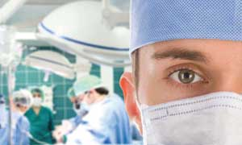
Applicazioni della Terapia Cranio-Sacrale in Chirurgia
Prevenzione delle complicanze posturali secondarie ad Intervento chirurgico
Trattamento delle aderenze

Slide 9
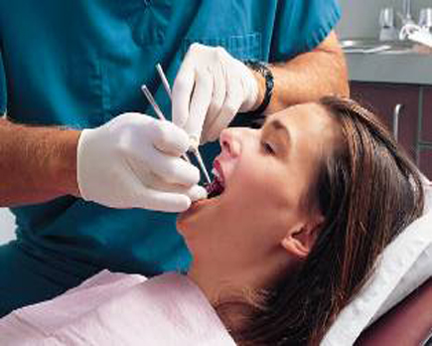
Applicazioni della Terapia Cranio-Sacrale in Odontoiatria
Disfunzioni ATM
Preparazione alla valutazione ed al trattamento ortodontico e gnatologico
Malocclusioni

Slide 10
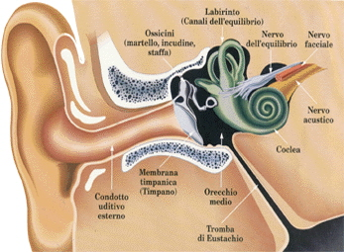
Applicazioni della Terapia Cranio-Sacrale in Otorinolaringoiatria
Abbassamento dell’udito
Vertigini
Deviazioni del setto nasale
Otiti ricorrenti

Slide 11
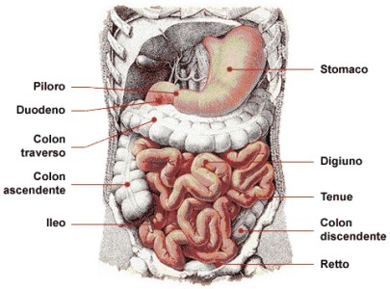
Applicazioni della Terapia Cranio-Sacrale in Gastroenterologia
Gastroenterologia
Coliche addominali
Intolleranze alimentari
Stipsi
Ernia Iatale
Reflusso Gastroesofageo

Slide 12
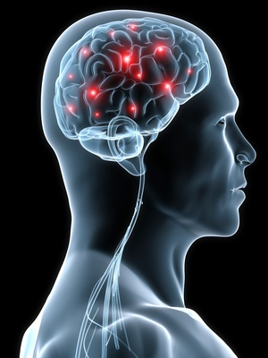
Applicazioni della Terapia Cranio-Sacrale in Neurologia
Cefalee
Emicranie
Anosmie
Sclerosi multipla
Emiplegia
Morbo di Parkinson
Morbo di Alzhaimer
Demenze polinfartuali
Paraplegie
Tetraplegie
Paralisi del facciale
Nevralgie del trigemino

Slide 13

Ritrovare la Salute ed il Benessere
La risoluzione dei dolori e dei sintomi e la ritrovata elasticità e mobilità hanno un effetto positivo sulla vitalità e sull’ umore producendo uno stato di elevato benessere psicofisico

Slide 14
Si prega di contattare per ogni informazione il
Centro Studi Postura e Globalità
Contatti
Tel/fax 0687199305
3356526982
www.cspg.it
infocspg@gmail.com

